Slide 1
Clase 268 — Análisis de hardware: UART, JTAG/SWD y SPI
parte 13 seguridad movil iot e inalambrica
Programa de Ciberseguridad Moderna

Slide 2
🎯 Objetivo
• Investigar de forma no destructiva las interfaces físicas de un dispositivo embebido propio: reconocer la placa, medir niveles, observar UART/SPI, identificar JTAG o SWD, adquirir evidencia repetible…

Slide 3
📚 Resultados de aprendizaje
• Al finalizar, el alumno podrá:
• Preparar un banco seguro con límite de corriente, tierra común, ESD, documentación y restauración.
• Identificar UART, JTAG/SWD y SPI mediante inspección, datasheet, continuidad y captura pasiva.
• Configurar adaptadores con el nivel lógico, orientación, velocidad y target correctos.
• Capturar un arranque UART y decodificar una transacción SPI sin escribir sobre el dispositivo.
• Adquirir dos lecturas de flash y aceptar la imagen solo si tamaño y hashes son coherentes.
• Explicar qué prueba una consola, un IDCODE, una traza o un volcado y qué permanece incierto.

Slide 4
🗺️ Temas
• 1 — Seguridad eléctrica y ESD
• 2 — Reconocimiento de PCB
• 3 — UART
• 4 — Analizador lógico y Bus Pirate
• 5 — JTAG/SWD y OpenOCD
• 6 — SPI y flashrom
• 7 — Protección de producción

Slide 5
🧠 Explicación en profundidad
• Una hilera de cuatro pines no «es UART» por su forma. Puede transportar alimentación, I²C, SWD o señales propietarias. El análisis empieza con el dispositivo apagado: fotografía ambas caras…
• El nivel lógico es una propiedad eléctrica, no el número «serial» en el sistema operativo. TTL/CMOS de 1,8 V o 3,3 V no es RS-232, que usa tensiones incompatibles. Una línea que parece inactiva puede…
• El diagrama no promete que toda rama produzca acceso. Muestra un embudo de reducción de incertidumbre. Solo después de confirmar señales se selecciona un instrumento activo. El resultado válido puede…
• UART es comunicación serie asíncrona: no lleva reloj compartido y depende de velocidad, bits de datos, paridad y parada. En una placa suelen interesar TX del objetivo, RX del objetivo y GND. Escuchar…
• Los logs pueden revelar versiones, particiones, argumentos de kernel, errores y nombres de interfaces. Son evidencia sensible. El control no consiste únicamente en quitar el header: se eliminan…
• JTAG es un estándar de prueba y depuración con cadena de dispositivos; SWD es una interfaz de depuración de dos señales común en microcontroladores Arm. Un pinout supuesto y un archivo de target…
• Leer un IDCODE consistente o conectar al Debug Access Port demuestra que la ruta responde. No demuestra que toda memoria sea legible. Los microcontroladores implementan niveles de protección…

Slide 6
📖 Definiciones y características
• UART: enlace serie asíncrono; una consola puede ser solo salida, interactiva o autenticada.
• JTAG: interfaz de prueba/depuración con cadena y señales de reloj/datos/control.
• SWD: interfaz de depuración Arm con menos señales que JTAG; las capacidades dependen del target.
• SPI: bus serie síncrono controlador-periférico; el chip select delimita el dispositivo activo.
• HiZ: alta impedancia; estado que evita conducir activamente una línea.
• Contención eléctrica: dos salidas conducen valores incompatibles sobre la misma línea.
• IDCODE: identificador leído por ciertas rutas JTAG; orienta la identificación, no autoriza memoria.

Slide 7
📔 Glosario operativo
• Término — Definición útil
• DUT/target — Dispositivo bajo prueba.
• GND — Referencia eléctrica común; se identifica antes de conectar señales.
• Baud — Tasa de símbolos de UART; no siempre equivale a bits útiles por segundo.
• Pinout — Asignación documentada de función a cada pin.
• SoC — Sistema en chip que integra procesador y periféricos.
• NOR flash — Memoria no volátil común en firmware embebido.

Slide 8
✅ Criterio de dominio
• Hay dominio cuando el alumno formula y confirma un pinout sin depender de la forma del conector, registra tensión y parámetros, obtiene evidencia pasiva interpretable, acepta un volcado solo por…

Slide 9
🧰 Herramientas y preparación
• Banco recomendado: placa educativa o router retirado y propio; fuente con límite de corriente; tapete ESD; multímetro; analizador lógico compatible con sigrok; adaptador USB-UART con nivel…
• Administración del instrumental: anota modelo, revisión, firmware y controladores; actualiza desde el proyecto/fabricante; respalda configuraciones; no guardes firmware de clientes en almacenamiento…
• No copies literalmente <sonda>, <mcu-exacto> ni <programador>: son marcadores que obligan a seleccionar configuración documentada. No se usa -w en esta práctica.

Slide 10
🧪 Laboratorio guiado — Del pin desconocido a una captura defendible
• Objetivo. Identificar UART y una segunda evidencia pasiva —captura SPI o segundo log— en una placa educativa, sin modificarla.
• Prerrequisitos. Clases 004, 026, 267 y 025; habilidades básicas de multímetro; autorización del propietario; placa sin conexión a producción.
• Topología. Placa objetivo alimentada por su fuente → GND común → analizador lógico. El adaptador UART se conecta solo después de confirmar nivel. El portátil de análisis permanece sin conexión a…
• Procedimiento.
• Asigna un ID al DUT y registra modelo, revisión, estado, firmware visible y fotos. Descarga datasheets desde fuentes primarias.
• Con el DUT apagado, localiza GND por continuidad. Marca pines candidatos sin soldar ni raspar pistas.
• Alimenta con su fuente y mide cada candidato respecto de GND. Detén la práctica ante tensión inesperada, calentamiento u olor.

Slide 11
✍️ Ejercicios
• Explica por qué RX/TX cruzados no justifican conectar VCC.
• Dado un log UART de solo salida, enumera qué evidencia falta para afirmar «shell root».
• Compara analizador lógico, Bus Pirate y sonda SWD para investigar una EEPROM SPI.
• Diseña un control de producción que deshabilite debug sin impedir recuperación autorizada.
• Ante dos volcados diferentes en 37 bytes, plantea un diagnóstico eléctrico antes de interpretar firmware.
• Define los prerrequisitos que faltan antes de iniciar un laboratorio ChipWhisperer.

Slide 12
📝 Reto verificable
• Entrega un cuaderno de banco con fotos, hipótesis, medidas, pinout, parámetros, captura anotada, comandos exactos, hashes, límites, controles y restauración.
• Criterio de aceptación: ninguna conexión se basó solo en apariencia; el alumno demuestra por qué la captura corresponde al protocolo; toda lectura activa es repetible; no se escribe flash ni se…

Slide 13
⚠️ Errores comunes
• Texto ilegible en UART — baud/formato/nivel incorrecto o ruido
• No hay salida — pin equivocado, consola deshabilitada o ventana perdida
• OpenOCD no encuentra target — sonda, pinout, reset o archivo incorrectos; protección activa
• Hashes SPI difieren — contacto, alimentación o contención
• El DUT deja de arrancar — alimentación o escritura accidental
• «JTAG presente = memoria extraíble» — confunde interfaz con autorización/capacidad

Slide 14
❓ Preguntas frecuentes
• ¿Puedo usar un CH341A directamente? Solo si la revisión, tensión y chip son compatibles. El nombre del programador no garantiza nivel correcto ni seguridad in circuit.
• ¿Quitar el conector protege JTAG? Dificulta acceso, pero test points y pistas pueden seguir disponibles. Debe combinarse con protección del silicio y firmware firmado.
• ¿Bus Pirate reemplaza todo el banco? No. Integra muchas funciones de baja velocidad, pero multímetro, analizador dedicado y sonda de depuración responden preguntas distintas.
• ¿ChipWhisperer prueba que una implementación es insegura? Una práctica sobre un target educativo demuestra un fenómeno bajo condiciones concretas. Evaluar un producto exige modelo de amenaza…

Slide 15
🔗 Referencias verificables y alcance
• OpenOCD, User's Guide — separación entre configuración de adaptador, transporte y target.
• flashrom, documentación oficial — identificación, lectura, verificación, programadores y soporte por chip.
• Bus Pirate, Hardware y Logic analyzers — protocolos, diferencias de revisión y capacidades de captura.
• sigrok, proyecto oficial — captura y decodificación con hardware compatible.
• Arm, Debug Interface Architecture Specification — arquitectura JTAG/SWD; el soporte concreto depende del procesador.
• IEEE, IEEE 1149.1 — estándar de acceso de prueba JTAG.
• NewAE, ChipWhisperer: Getting Started — plataforma, componentes, análisis de potencia e inyección de fallos.

Slide 16
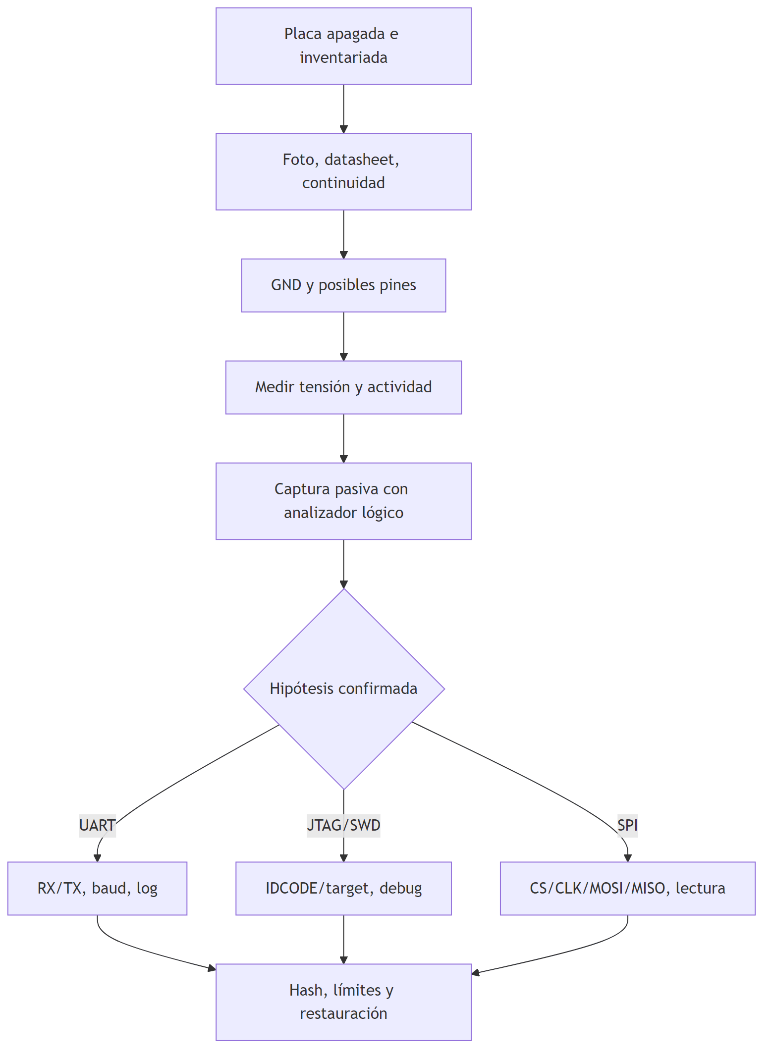
Diagrama de la clase

